Slide 1
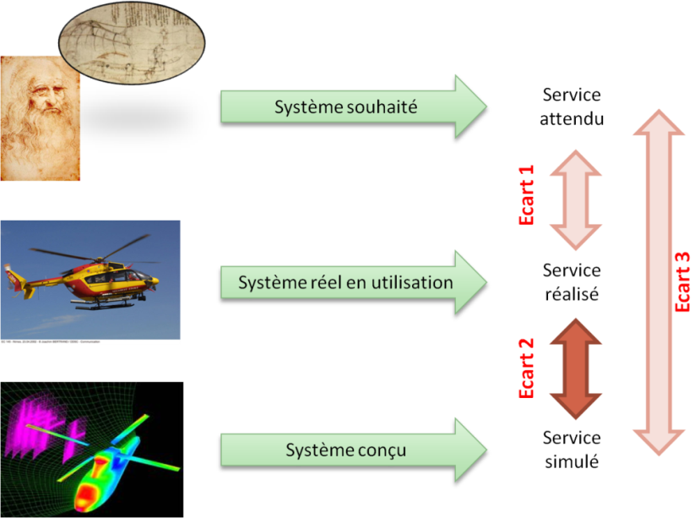
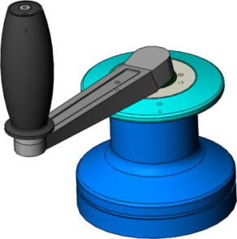
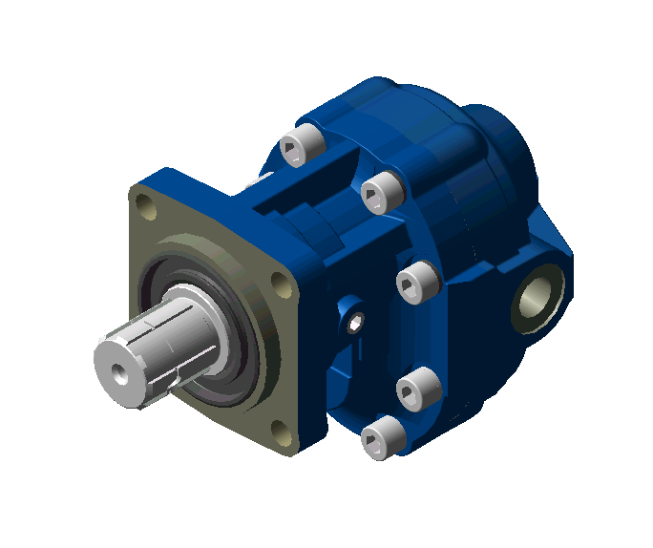
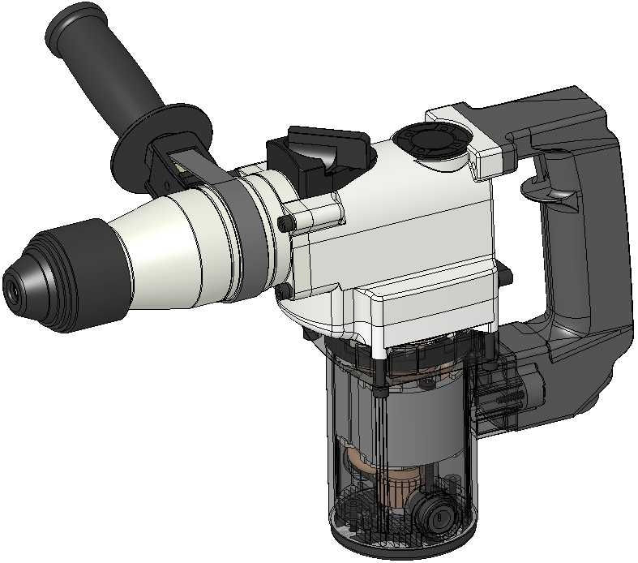
CLASSES Préparatoires AUX GRANDES écoles Sections PTSI – PT Lycée Rouvière
Synthèse de TP
CI 3 :
Etude du comportement cinématique des systèmes

Slide 2
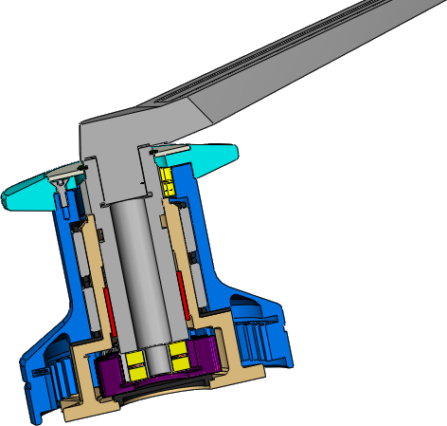

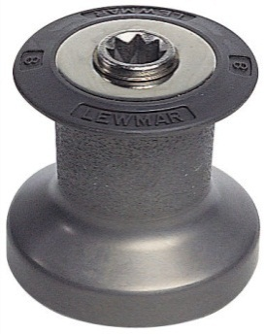
Modélisation cinématique d'un winch de bateau

Slide 3
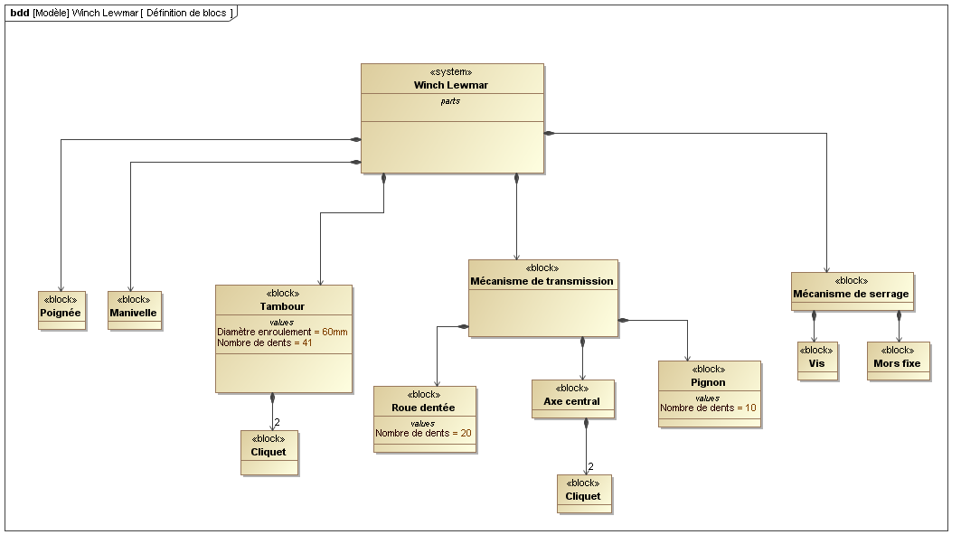
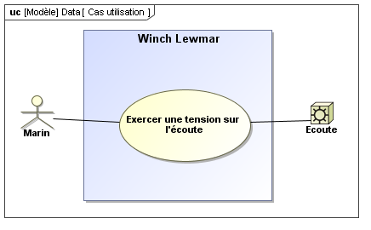
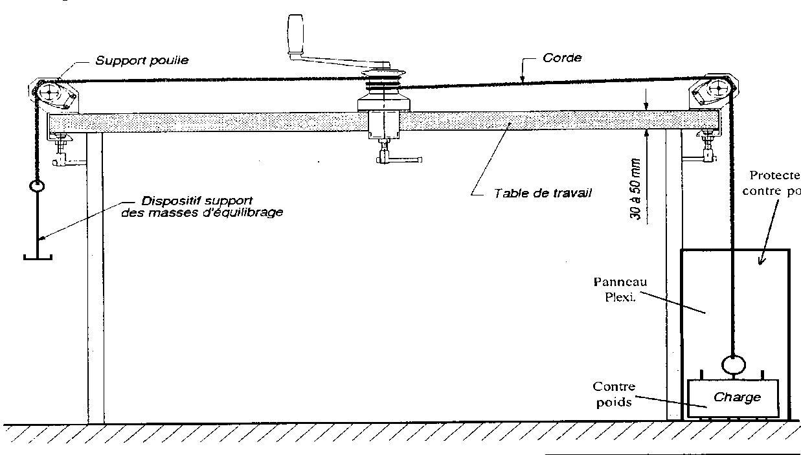
Winch à 2 vitesses – Présentation
Brin "mou"
Brin tendu (vers la voile)
Les 2 vitesses du WINCH sont obtenues par rotation d'une part par rotation dans le sens trigonométrique, d'autre part dans le sens horaire
Dans un sens, la vitesse de rotation est directement celui de la manivelle (Rapport de 1)
Dans l'autre sens, la vitesse de rotation est inférieure à celui de la manivelle (Rapport de 2)
Afin d'assurer le levage de la charge, il est nécessaire :
D'assurer une tension minimale dans le brin mou
De réaliser plusieurs tours de corde sur le winch afin d'augmenter le coefficient de frottement entre la corde et le tambour

Slide 4
Winch à 2 vitesses – Roue libre
Les deux vitesses du winch sont permises grâce à 2 roues libres
Ressort spirale
Arbre
Moyeu
Cliquet
Encoche
GLISSEMENT
ENTRAINEMENT
L'arbre bleu tourne dans le sens horaire : les cliquets se replient au passage des encoches. L'arbre n'entraîne pas le moyeu
L'arbre bleu tourne dans le sens trigo: les cliquets se bloquent dans les encoches. L'arbre entraîne le moyeu

Slide 5
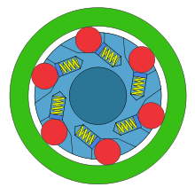
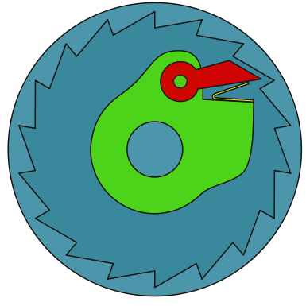
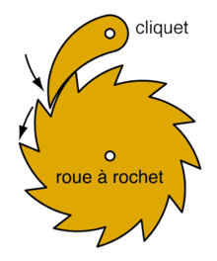
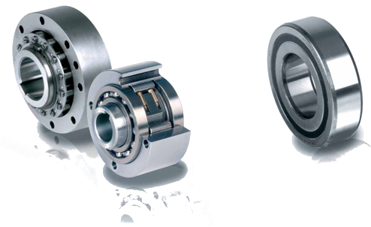
Winch à 2 vitesses – Roue libre
Représentation schématique
(Pour schéma cinématique)
Roue libres à rouleaux
Roues libres à cliquet
Les roues libres permettent d'assurer la transmission du couple dans un seul sens
Deux principes de transmission sont principalement utilisés
Transmission par arc-boutement (roues libres à rouleaux ou à galets)
Transmission par obstacle (roues libres à cliquets)
Application des roues libres
Commande alternative : par exemple, transformation d'une rotation continue en rotation discontinue
Alimentation de tole dans des presses, de papier dans l'imprimerie …
Antidévireur : a roue libre permet d'embrayer dans un seul sens et de fonctionner en roue libre dans le sens inverse
convoyage, tapis transporteurs, élévateurs à godets …
Survireur : utilisé par exemple lorsque la roue libre est entre un arbre moteur et un arbre récepteur : le moteur entraîne le récepteur, mais si pour une raison externe, le récepteur se met à tourner plus vite, la roue libre empêche que le récepteur fasse tourner le moteur
Winch, démarreur automobile : pour lancer le moteur un démarreur électrique est utilisé. Lorsque le morteur est lancé, il tourne alors plus vite que le démarreur. Le désaccouplement est alors assuré par une roue libre.

Slide 6
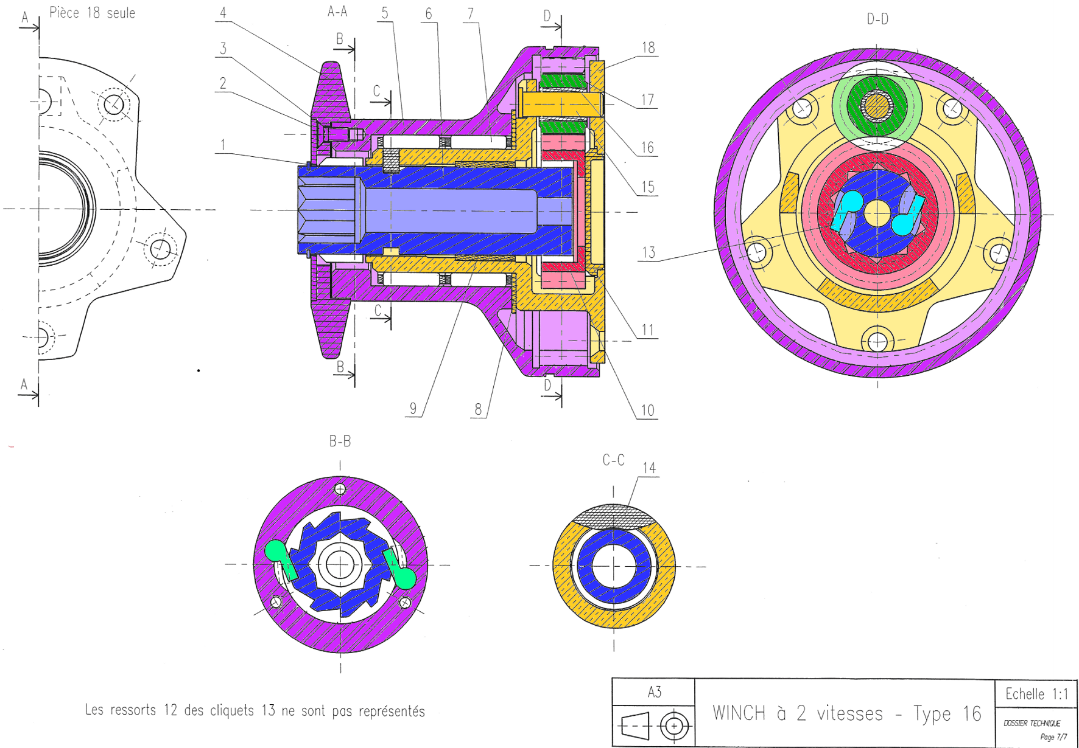
Winch à 2 vitesses – analyse du mécanisme
Contact cylindre – cylindre, L/D ≈ 0,6
→ CHOIX : linéaire annulaire (sphère – cylindre)
La liaison est réalisée grâce à une rondelle en polymère
Cages à aiguilles : chacune d'entre elle réalise une liaison linéaire annulaire (sphère cylindre). Les cages a aiguille supportent AUCUN effort axiaux.
La liaison entre 5 et 18 est arrêtée en translation par un contact plan – plan. Le frottement est limité par une rondelle en polyoxyméthylène (polymère posèdénat un faible coefficient de frottement, résistant aux chocs et à la corrosion)
La liaison entre 1 et 18 est réalisée :
d'une part par le coussinet 9 qui assure une liaison linéaire annulaire (cylindre –cylindre + L/D ≈ 0,6 )
d'autre part par la « clavette » 14 qui par la portion cylindre – cylindre court + la portion plan – plan assure une rotule.
Au bilan 1 – 18 est une liaison pivot
Représentation des roues dentées uniquement
(Train épicycloïdal)
Engrenages à denture droite. Le contact est de type cylindre – cylindre. Les axes des cylindres étant parallèles, le contact pourrait être modélisé par une liaison cylindre – plan (linéaire rectiligne)
Les engrenages ont une représentation spécifique

Slide 7
WincH à 2 vitesses - Modélisation
Satellite
Porte Satellite
Planétaire
Couronne
Manivelle

Slide 8
Winch à 2 vitesses – PPM
De par son utilisation, les matériaux utilisés pour le WINCH doivent :
Résister à la corrosion (air salin, eau salée)
Résister à l’intensité du soleil
Avoir de bonnes caractéristiques mécaniques (le WINCH est un système qu’il ne vaut mieux pas détériorer en pleine mer)
Bâti : Cu Zn 38 Mn3 Y20
Alliage de Cuivre (laiton)
38% de zinc, 3% de manganèse
Y20 : matériau moulé au sable qui n'a subit aucun traitement thermique
Les alliages de laitons ont la propriété de posséder un faible coefficient de frottement et donc d'améliorer le glissement entre les pièecs
Moulé puis usiné
Manivelle et pignon X 6 Cr Ni Mo 17-12 (Z6 CND 17 11)
Acier fortement allié
0,06% de carbone, 17% de chrome, 12% de nickel, traces de molybdène
(Nickel + Chrome ⇒ Acier inox)
L'acier possède de bonne caractéristiques mécaniques pour résister aux efforts
Forgé puis usiné
Tambour EN AC Al Si7 Y20 (A S7 Y20)
Alliage d'aluminium avec 7% de Silicium
Il est moulé au sable puis usiné afin d'obtenir sa forme finale
Afin d'améliorer les caractéristiques de surface, il est ensuite anodisé (passage dans des bains successifs afin de faire naître une couche d'oxyde sur 5 à 50 µm)
Ressort C45 (XC 48)
Acier non allié pour traitement thermique
0,45% de carbone
Les aciers pour ressort ont une faible raideur, mais une limite élastique élevée
Ils sont fabriqués à partir de bobines en acier puis, par exemple, enroulés sur des gabarits
Ils subissent souvent des traitements thermiques pour éliminér les contraintes résiduelles et modifier leur résistance mécanique (trempe + revenu)

Slide 9
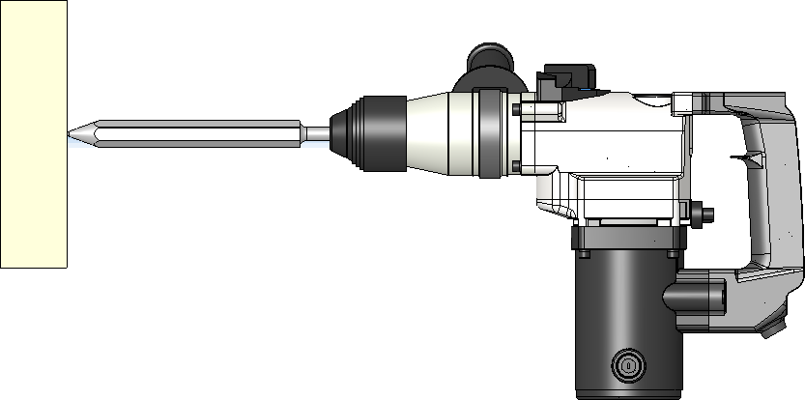
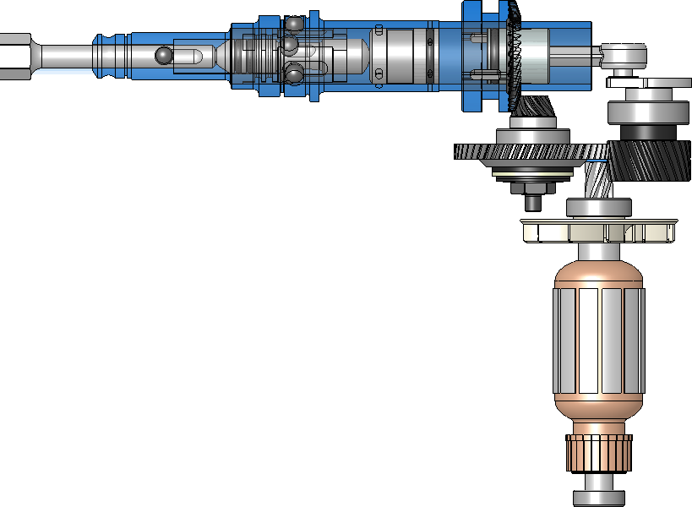
Perforateur

Slide 10
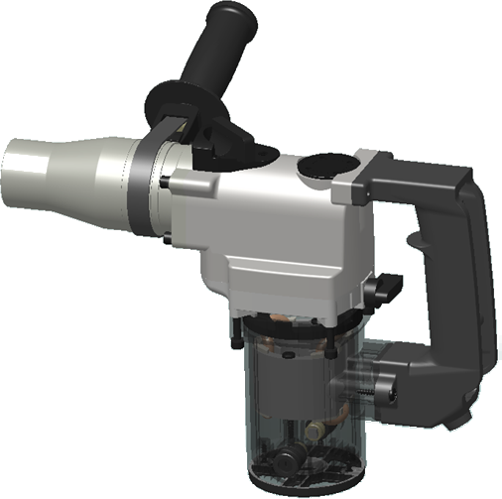
Perforateur – Présentation
Le perforateur permet de percer un matériau
Par rotation d'un foret
Par burinage
Il se distingue des perceuses par percussion par la différence de conception entre les systèmes de percussion. Dans notre cas ce systèmes est électropneumatique.
Sélecteur rotation
Sélecteur burinage

Slide 11
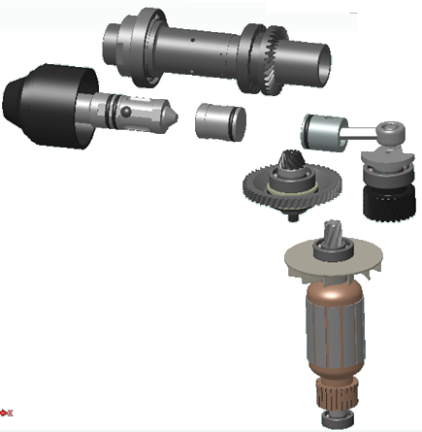
Perforateur – Fonctionnement
Mécanisme de percussion – système bielle manivelle
Mécanisme de rotation – transmission par engrenages
Engrenages parallèles à denture hélicoïdale
Engrenages concourants à denture conique

Slide 12
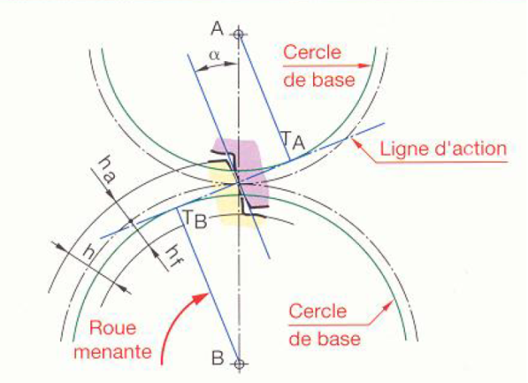
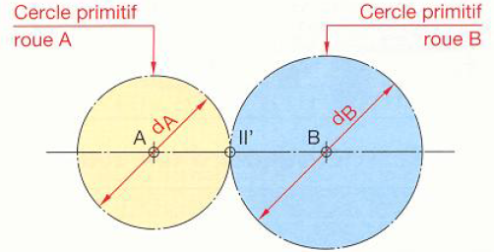
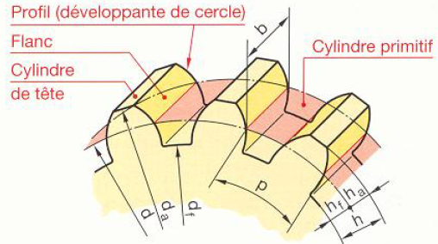
Perforateur – Engrenages
Engrenages à axes parallèles
Denture hélicoïdale
Engrenages à axes concourants
Denture hélicoïdale
Pignons coniques
Contrainte de conception
Centre des cônes confondus
Rapport de réduction :
Récepteur
Moteur
Récepteur
Moteur
Récepteur
Moteur

Slide 13
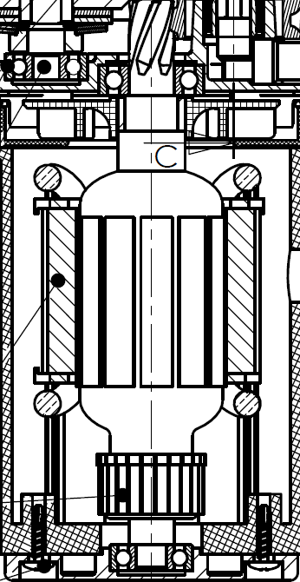
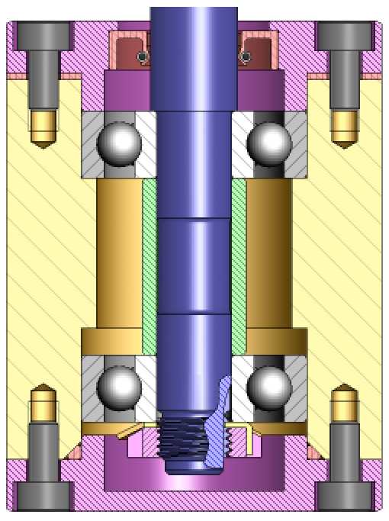
Perforateur – Roulements
Roulements à billes
Contact radial
Montages en « demi rotules » et montage rotule + linéaire annulaire

Slide 14
Perforateur - Perçage

Slide 15
Perforateur – perçage + burinage

Slide 16
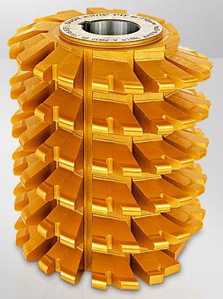
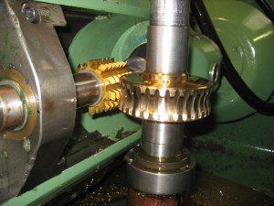
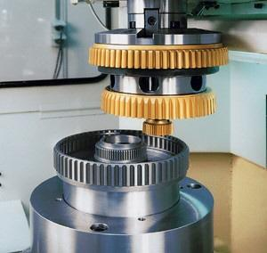
Perforateur – technologie
Engrenages
Matériau des pignons : ****
Bonne résistance mécanique
Fabrication des engrenages
http://science.discovery.com/tv-shows/how-its-made/videos/how-its-made-gear-manufacturing.htm
Roulements
Matériau : 100 Cr 6
Bonne trempabilité, dureté élevée, permet d’obtenir une dureté de vie élevée du roulement
Fabrication des roulements
Voir vidéo

Slide 17
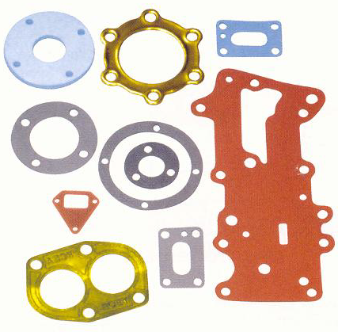
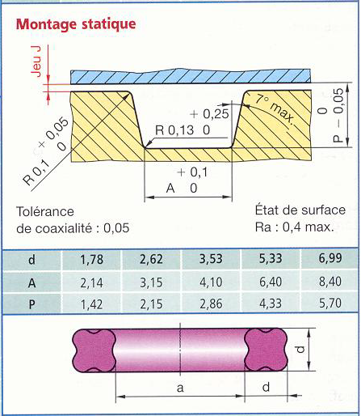
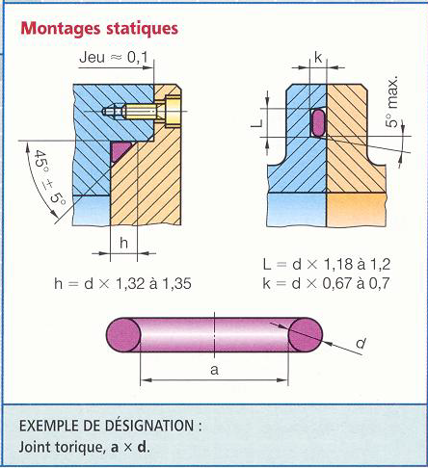
Perforateur – technologie
Perforateur – technologie
Etanchéité statique
Pièces sans aucun mouvement relatif
Matériaux :
Papiers (Kraft + thermoplastique ou alu )
Lièges
Elastomères
Métalloplastiques
Qualité de surface
Ra < 3,2 (bon usinage)
Joint torique
Joint quadrilobes

Slide 18
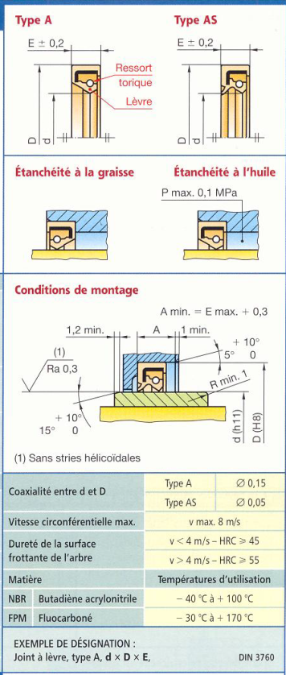
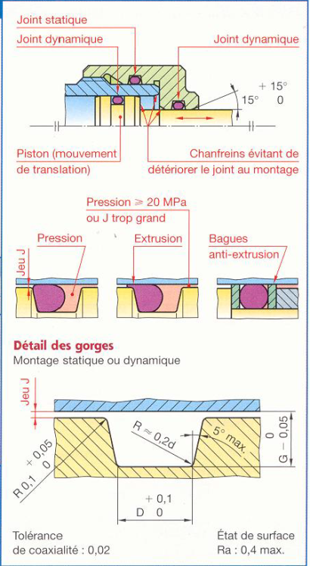
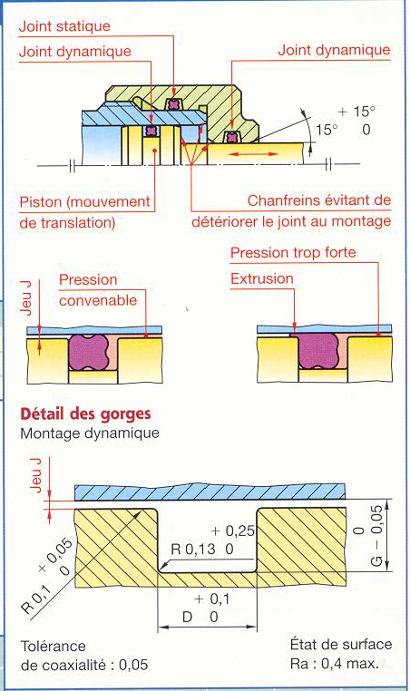
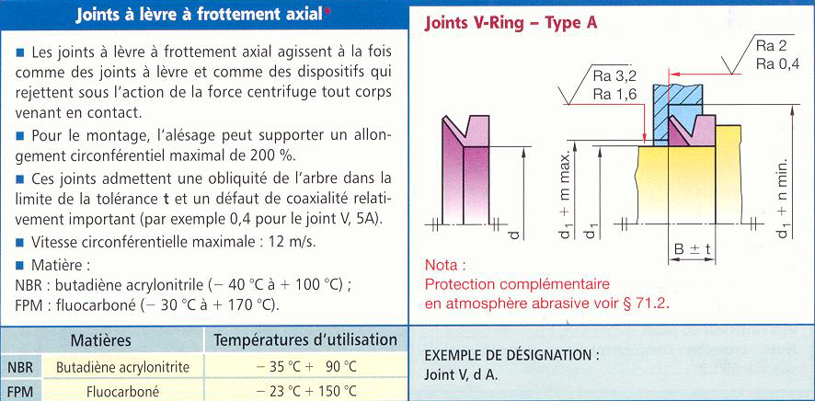
Perforateur - technologie
Etanchéité dynamique
Mouvement relatif entre les pièces
Mouvement de rotation
Mouvement de translation
Frottement radial : joint à lèvre(s)
Frottement axial : joint V-Ring (v<12m/s)
Joint torique (v<0,5 m/S, P<20 Mpa)
Joint quadrilobe (v<1m/s, P<25MPa)

Slide 19
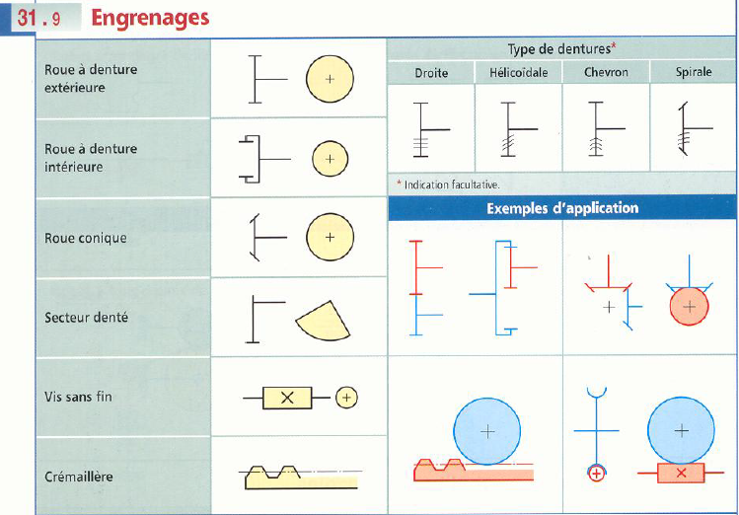

Slide 20
Pompe PHP 15

Slide 21
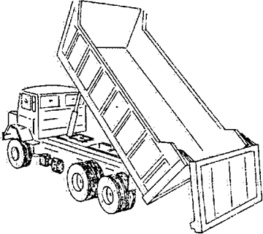

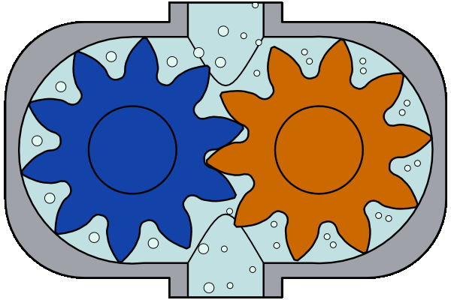
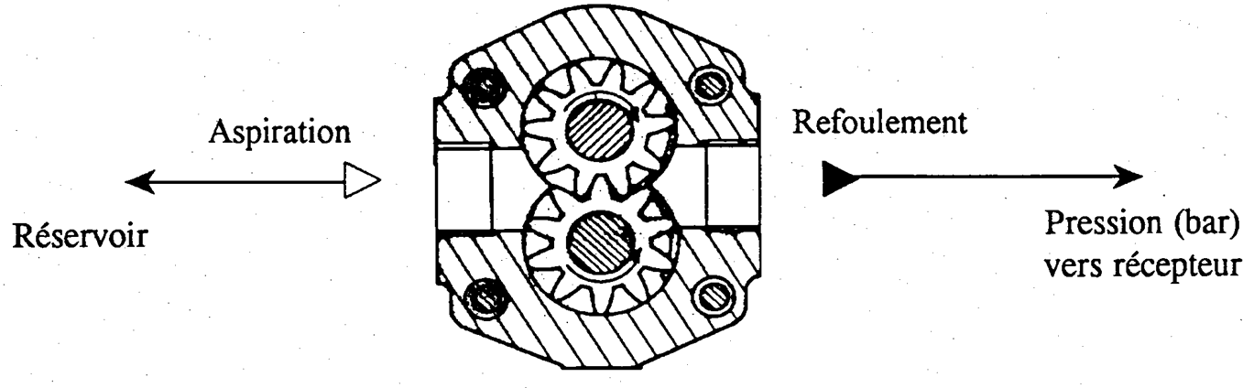
Présentation
Utilisateur
Pression hydraulique
Augmenter la pression hydraulique
Utilisée pour augmenter la pression dans un circuit hydraulique (130 à 250 bars)
Application : engins de chantier

Slide 22
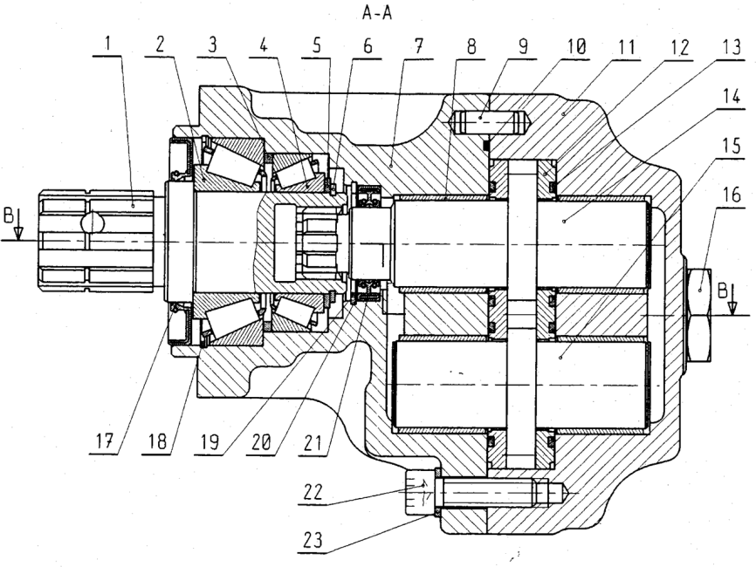
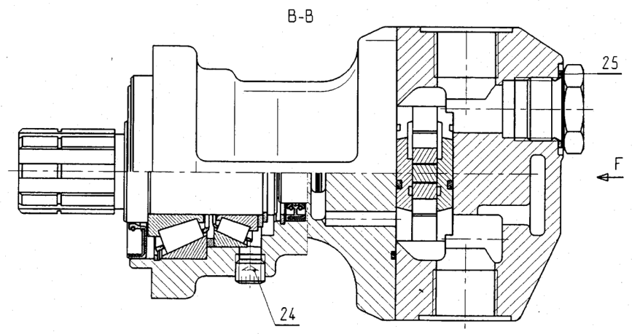
Modélisation cinématique

Slide 23
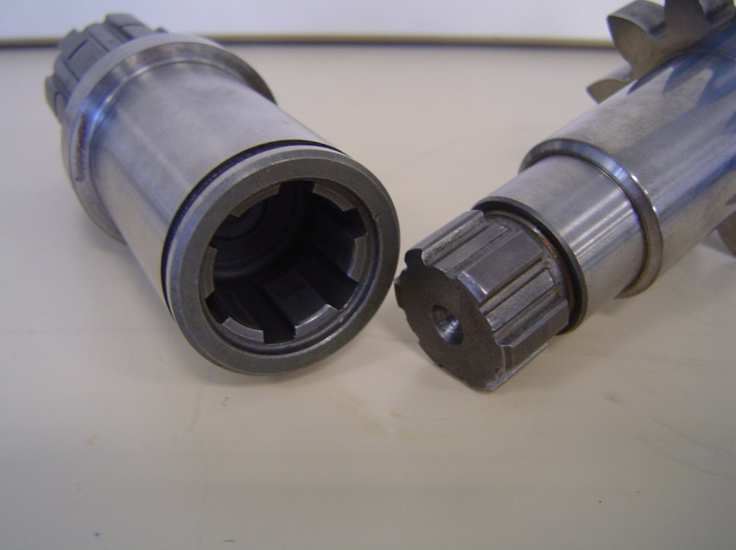
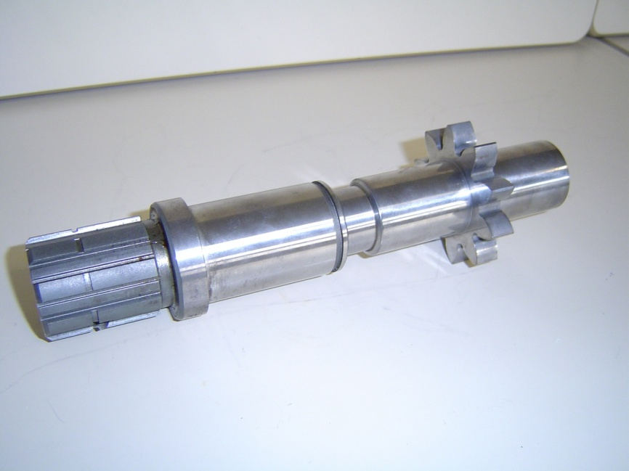
Liaison entre 2 arbres cannelés
Permet l’accouplement de 2 arbres coaxiaux (rotulage admissible : 2 à 3°)
Les cannelures sont obtenues
Mise en forme du brut
Forgeage
Finition des surfaces de la cannelure
par rainurage sur le moyeu (⇨ contrainte de conception)
Par fraisage sur l’arbre

Slide 24
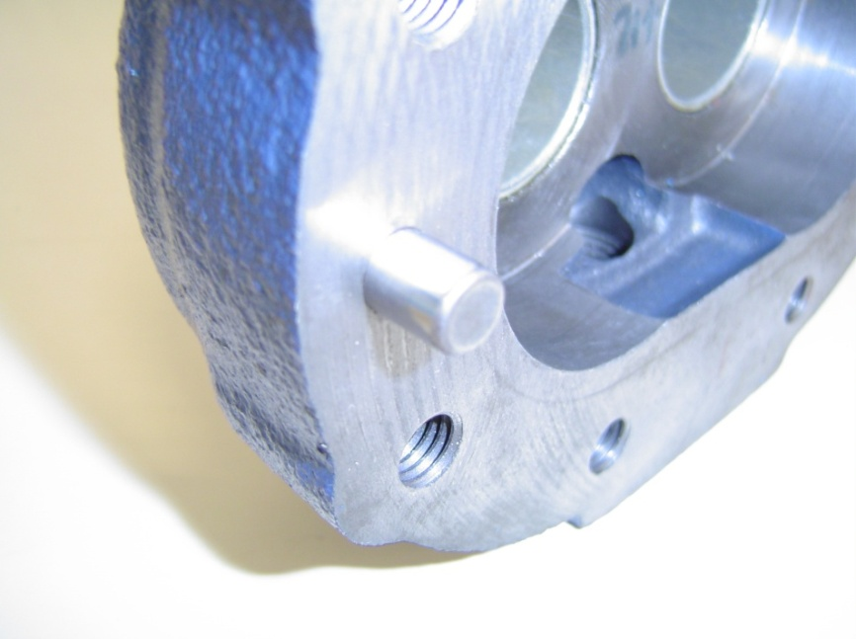
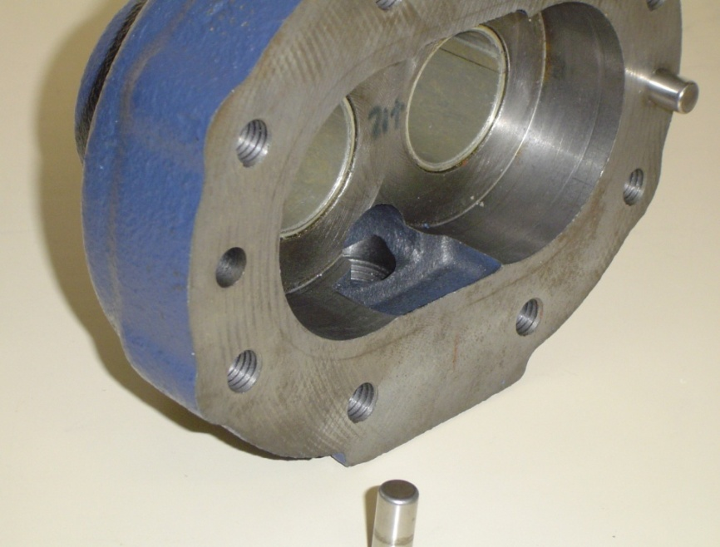
Liaison encastrement par appui prépondérant
Nécessité d’avoir un positionnement précis entre les 2 carters car l’arbre est « à cheval sur 2 carters »
MIP
Appui plan
Centrage court par goupille montée sérée
Locating (goupille montée glissante)
MAP : vis

Slide 25
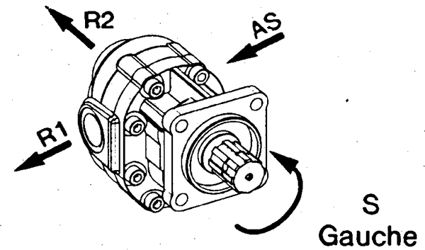
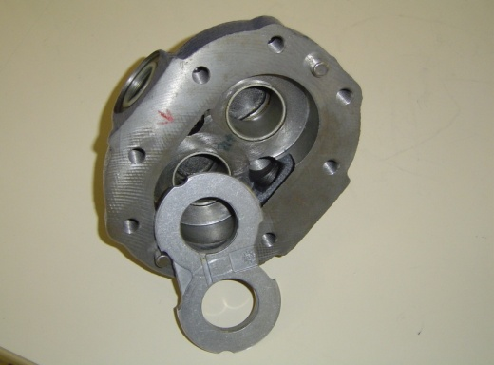
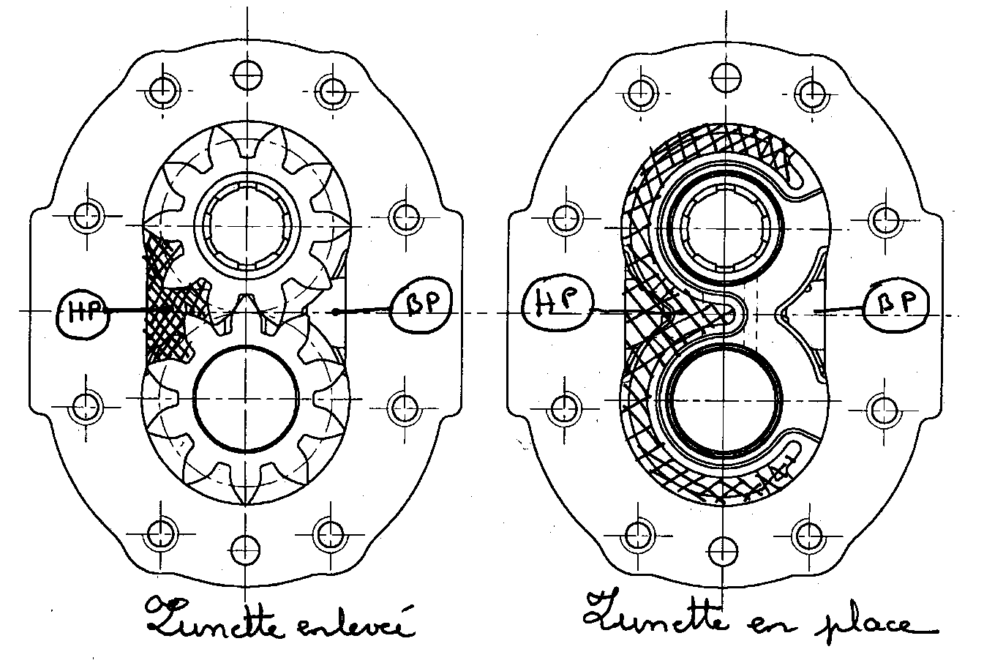
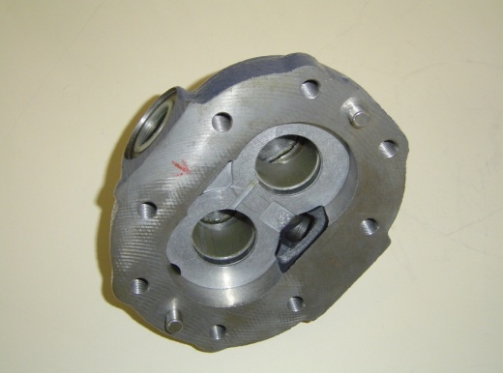
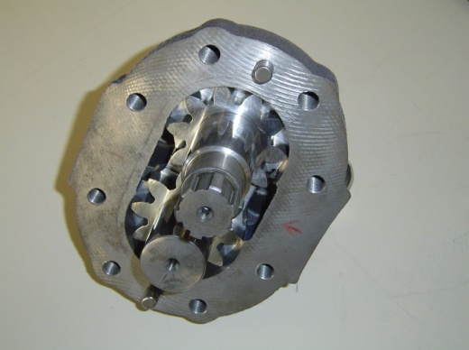

Slide 26
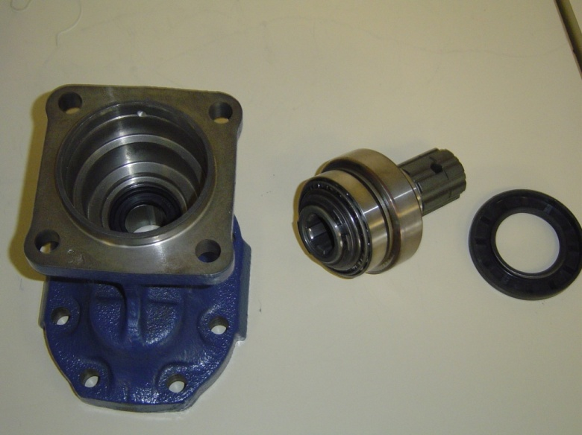
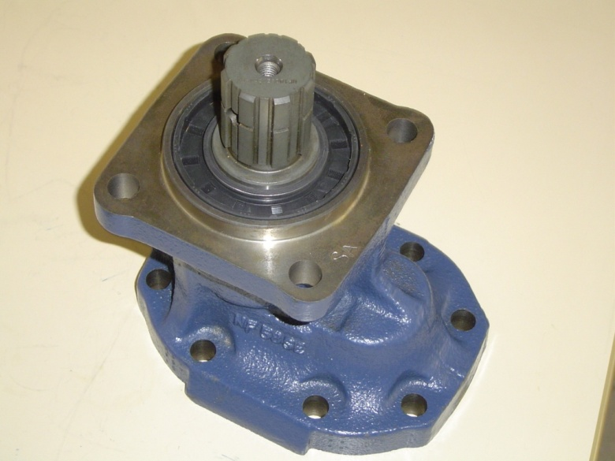
Etanchéité dynamique par joints à simple et double lèvres
Montage des joints pour une lubrification à la graisse
Montage des joints pour lubrification à l’huile

Slide 27



La pompe engrenage est lubrifiée à l’huile.
L’étanchéité statique entre les carters est assurée par joint torique
Usinage de la rainure à la fraise 2 tailles

Slide 28

Guidage des arbres
Paliers lisses qui permettent le guidage en rotation des deux arbres
Acier revêtu d’un matériau anti friction
La fente provient de la fabrication du palier (tole roulée)
Elle permet aussi d’assembler le palier qui est monté en force dans le moyeu
La rainure longitudinale permet la lubrification du contact

Slide 29


Guidage de l’arbre moteurs
Montage avec roulement à contact oblique à bagues séparables
Roulements qui permettent des efforts axiaux et radiaux élevés
Des roulements à rouleaux cylindriques n’encaissent que des efforts radiaux

Slide 30


Réducteur roue et vis sans fin

Slide 31


Objectif
Diminuer la vitesse
Augmenter le couple
Rapport de réduction
R = Nb filets / Nb dents
Ne pas confondre nombre de filets et nombre de dents !
Notion de réversibilité
Angle d'hélice (85°)
Coefficient de frottement

Slide 32



Roue vis à roue creuse
Vis + Roue cylindrique
Vis tangente + roue creuse
Vis globique + roue creuse
Existance de vis à plusieurs filets

Slide 33


Réglages des jeux
Arbre d'entrée
Positionnement peu précis (0,1 mm)
Arbre de sortie
Positionnement précis (0,01 mm)

Slide 34



Slide 35




Slide 36



Profil de l'arbre avec des usinages différents
Portée de roulements
Rainures de clavettes
Filetages …

Slide 37


Carter en aluminium moulé au sable
Notion d'usure dirigée

Slide 38




Solutions d’étanchéité et de lubrification
Joints plats papier pour l'étanchéité statique
Joints à lèvre pour l'étanchéité dynamique

Slide 39

Moulage au sable du carter

Slide 40
Variateur de scooter

Slide 41


Slide 42
Objet de l'étude
Plateau
Courroie
Moteur
Chaines
Roue AR
Pédales
Ressort qui tend la courroie
Glissière nécessaire pour adapter l'entraxe (distance
entre axe du moteur et axe du plateau)
au rayon variable de la poulie motrice

Slide 43



Slide 44



Slide 45



Slide 46
Boîte de vitesse de moto

Slide 48


Slide 49


Slide 50


